Slide 1
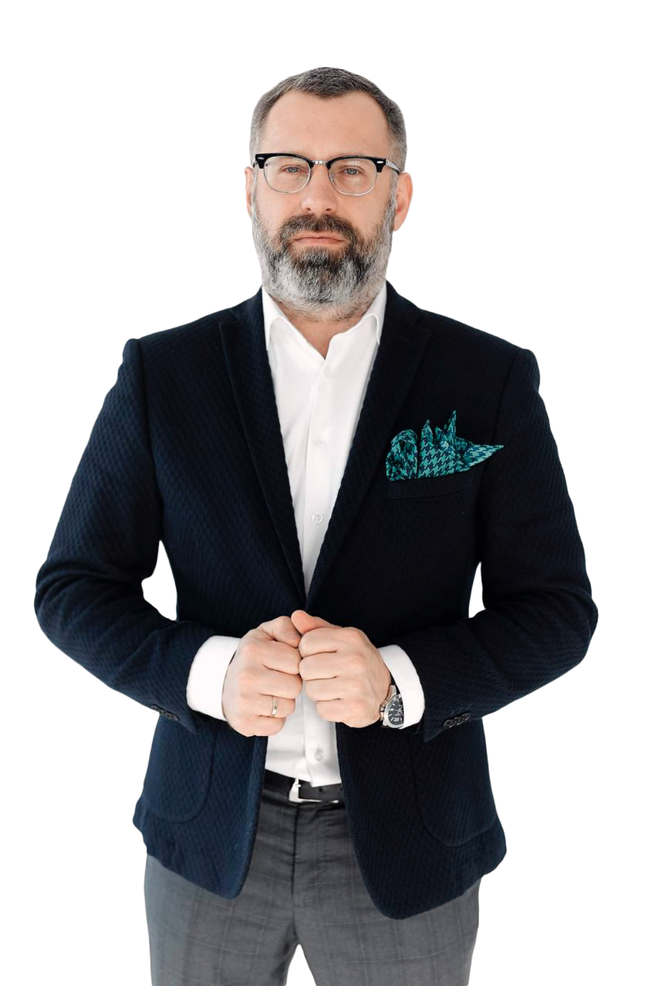
РУСЛАН СОВЕРШЕННИЙ
Аналіз судової практики
з питань трудового законодавства

Slide 2
Чому судова практика — це важливо?
Суддя аналізує попередні рішення
Сьогодні — про суди, але легко
Приймаючи рішення, суддя вивчає позиції інших суддів та вищих судових інстанцій.
Тому знати та контролювати судову практику — обов'язок кожного, хто працює у сфері трудових відносин.
Практичний огляд актуальних рішень Верховного Суду, які безпосередньо впливають на стратегію захисту та алгоритми дій роботодавців і працівників.

Slide 3
Судова практика — це наше все
Вирішення спорів
Формування «прецедентів»
Фокус сьогодні
Через судову систему учасники процесу вирішують питання встановлення фактів, вчинення дій та стягнення коштів.
Судова система формує правила поведінки, алгоритми досудових дій та стратегії судового захисту.
Верховний Суд та його практика 2025–2026 років — найактуальніші рішення у сфері трудового права.

Slide 4
НАПРЯМ: ЗВІЛЬНЕННЯ
І. Систематичне невиконання обов'язків (п. 3 ч. 1 ст. 40 КЗпП)
Постанова ВС від 08.01.2025 р., справа № 296/2149/19. Для звільнення необхідне повторне (вдруге чи більше разів) вчинення порушення після застосування попереднього стягнення, яке не знято і не погашено.
Обов'язок роботодавця
Важливе обмеження
Довести факт нового порушення трудових обов'язків, яким обґрунтовано наказ про звільнення.
Роботодавець не вправі вимагати виконання роботи, не обумовленої трудовим договором (ст. 31 КЗпП).
Відмова від такої роботи — НЕ порушення дисципліни.

Slide 5

НАПРЯМ: ЗВІЛЬНЕННЯ
ІІ. Одноразове грубе порушення трудових обов'язків (п. 1 ч. 1 ст. 41 КЗпП)
Постанова ВС від 12.03.2025 р., справа № 466/2799/22. Суд встановлює не лише факт невиконання обов'язку, а й вину працівника та причинний зв'язок між порушенням і негативними наслідками.
1
2
Суб'єкт відповідальності
Грубість порушення
Певна категорія працівників (керівні посади).
Оцінює суд: характер проступку, обставини,
істотність наслідків, форма вини.
3
4
Уповноважена особа
Виправлення наказу
Рішення про звільнення приймає лише
уповноважена на те особа.
Внесення змін до наказу для виправлення помилки чи дати — не підстава для визнання його незаконним.
Умисне порушення може бути підставою для звільнення навіть без суттєвих наслідків.
Значні негативні наслідки можуть кваліфікувати порушення як грубе навіть через необережну вину.

Slide 6
НАПРЯМ: ЗВІЛЬНЕННЯ
ІІІ. Звільнення за угодою сторін під час лікарняного
Постанова ВС від 17.01.2025 р., справа № 522/2588/23. Заборона звільнення під час тимчасової непрацездатності (ч. 3 ст. 40 КЗпП) поширюється також на звільнення за угодою сторін (п. 1 ч. 1 ст. 36 КЗпП).
Ключовий висновок суду
Наслідки зміни дати
Дату звільнення змінено з 14 листопада 2022 року на 26 січня 2023 року — перший робочий день після закінчення непрацездатності.
Середній заробіток за час вимушеного прогулу не виплачується. Натомість за заявою працівника виплачується допомога по тимчасовій непрацездатності відповідно до Закону про соціальне страхування. Підстав для поновлення на роботі немає.

Slide 7
НАПРЯМ: ЗВІЛЬНЕННЯ
ІV. Звільнення у зв'язку з порушенням роботодавцем трудового законодавства (ч. 3 ст. 38 КЗпП)
Постанова ВС від 14.08.2025 р., справа № 760/34080/21. Для звільнення за ч. 3 ст. 38 КЗпП необхідно довести реальні порушення роботодавцем трудового законодавства стосовно працівника на момент подання заяви.
Подання заяви ≠ звільнення від обов'язків
Тягар доказування — на працівнику
Право на судовий захист
У разі невидання наказу або непогодження дій роботодавця — працівник має право звернутися до суду з відповідним позовом.
Подання заяви про звільнення за ч. 3 ст. 38 КЗпП не звільняє працівника від обов'язку виходити на роботу.
Позивач не надав належних доказів порушень роботодавцем трудового законодавства — суд обґрунтовано відмовив у позові.

Slide 8
НАПРЯМ: ПРОСТІЙ
Незаконний простій в умовах воєнного стану
Постанова ВС від 17.01.2025 р., справа № 761/3896/23. Наказ Укртрансбезпеки про простій визнано незаконним, оскільки в ньому були відсутні обґрунтування та посилання на норми Закону «Про правовий режим воєнного стану».
Що порушив роботодавець
Наслідки для роботодавця
Не зазначив обставин відсутності організаційних або технічних умов для роботи. Не довів об'єктивної неможливості здійснення роботи саме через воєнний стан. Інші працівники тієї ж посади продовжували працювати.
Обов'язкова підстава для простою — повна зупинка роботи підприємства або окремих підрозділів. Оскільки простій незаконний — працівниця має право на різницю у заробітній платі за період з 24.10.2022 по 20.07.2023.

Slide 9

НАПРЯМ: ПРИЗУПИНЕННЯ ТРУДОВОГО ДОГОВОРУ
Призупинення трудового договору: дві умови одночасно
Постанова ВС від 29.05.2025 р., справа № 947/14653/23 (АТ «Укрзалізниця»). Сам факт військової агресії не є безумовною підставою для призупинення трудового договору.
Умова 1: Роботодавець
Умова 2: Працівник
Наслідок незаконного призупинення
Неможливість надати роботу працівнику.
Неможливість виконувати
роботу.
Виплата середнього заробітку за час вимушеного прогулу за аналогією зі ст. 235 КЗпП України.
Якщо хоча б одна зі сторін може виконувати свої обов'язки — призупинення
трудового договору є незаконним.

Slide 10
НАПРЯМ: ПОНОВЛЕННЯ
Середній заробіток за весь час вимушеного прогулу
Постанова ВС від 09.07.2025 р., справа № 593/385/22. Якщо справа розглядається більше одного року не з вини працівника — суд виносить рішення про виплату середнього заробітку за весь час вимушеного прогулу.
Загальне правило
Виняток та його межі
При поновленні на роботі виплачується середній заробіток за час вимушеного прогулу, але не більш як за один рік (ст. 235 КЗпП України).
Якщо розгляд тривав понад рік з вини самого позивача (справа відкладалась дев'ять разів за його клопотанням) — суд обґрунтовано обмежив виплату одним роком. Вина у затягуванні має значення.

Slide 11

НАПРЯМ: МОБІНГ
Встановлення факту мобінгу в судовому порядку
Постанова ВС від 18.03.2026 р., справа № 468/981/25. Мобінг — систематичні умисні дії, спрямовані на приниження честі, гідності та ділової репутації працівника (ст. 2-2 КЗпП України).
Форми психологічного тиску
Форми економічного тиску
Що НЕ є мобінгом
Погрози, висміювання, наклепи, зневажливі зауваження, ізоляція від колективу, перешкоджання виконанню трудових функцій.
Нерівна оплата, безпідставне позбавлення премій, необґрунтований нерівномірний розподіл навантаження між працівниками однакової кваліфікації.
Законні вимоги щодо виконання трудових обов'язків, зміна посади або оплати праці в порядку, встановленому законодавством чи договором.
У цій справі суд відмовив у позові — юрисконсульт не довів факту мобінгу належними доказами. Тягар доказування лежить на позивачеві.

Slide 12
НАПРЯМ: НАДАННЯ ВІДПУСТКИ
Самовільний вихід у відпустку — підстава для звільнення
Постанова ВС від 16.12.2024 р., справа № 463/8028/22. Вихід у відпустку без збереження заробітної плати на підставі ст. 26 Закону про відпустки має бути узгоджений з роботодавцем і не може бути самовільним — навіть в умовах воєнного стану.
1
Заява має містити правову підставу
2
Відсутність спеціальної процедури — не виправдання
3
Воєнний стан не скасовує погодження
Якщо працівник не вказав конкретну норму (наприклад, ст. 25 Закону про відпустки), роботодавець не зобов'язаний здогадуватись про підставу відпустки.
Якщо роботодавець не запровадив спеціальної процедури подання заяв — діють традиційні вимоги погодження, включно з підписом керівника та виданням наказу (форма П-3).
Необхідність узгодження виходу у відпустку з роботодавцем зберігається незалежно від режиму воєнного стану.

Slide 13
НАПРЯМ: ЗАГИБЕЛЬ ПРАЦІВНИКА
Загибель працівника внаслідок військових дій: відповідальність роботодавця
Постанова ВС від 22.01.2025 р., справа № 210/6142/23. Смертельний нещасний випадок стався під час виконання трудових обов'язків внаслідок ракетного удару по території підприємства.
Висновок суду
Хто відшкодовує шкоду
Нещасний випадок пов'язаний з виробництвом, однак осіб, дії яких призвели до нього, комісія не встановила. Порушень з боку ТОВ норм КЗпП та Закону «Про охорону праці» не виявлено.
Відшкодування грошових сум, втрачених внаслідок збройної агресії проти України, здійснюється за рахунок коштів держави-агресора та відповідних фондів відновлення України. Моральна шкода не може бути покладена на роботодавця (ст. 15 Закону про трудові відносини в умовах воєнного стану).

Slide 14
ПРАКТИЧНІ ПОРАДИ
«Лайфхаки для перемоги» — частина І
1. Процедура важливіша за «фактичну правоту»
2. Кожна дія — документально
3. Тягар доказування — на роботодавці
«Усно домовились» - у суді не існує. Потрібні накази, акти, службові записки, електронні підтвердження. Свідки лише підтверджують написане в актах — судді скептично ставляться до залежних від директора свідків.
Навіть обґрунтоване звільнення програється, якщо порушено строки, порядок пояснень, накази або ознайомлення працівника.
Особливо у спорах про звільнення, дисциплінарні стягнення, прогули та невідповідність посаді. Будьте готові доводити правомірність кожного кроку.

Slide 15
ПРАКТИЧНІ ПОРАДИ
«Лайфхаки для перемоги» — частина ІІ
4. Строки — критично важливі
5. Правильна кваліфікація підстави звільнення
Пропущений місячний строк з моменту виявлення проступку часто автоматично руйнує справу роботодавця.
Помилка у статті КЗпП або формулюванні підстави звільнення — самостійна підстава для поновлення працівника на роботі.
6. «Ідеально чиста» дисциплінарна процедура
7. Послідовність поведінки роботодавця
Запит пояснень, фіксація відмови, аналіз пояснень, пропорційність стягнення — все це має бути в матеріалах справи.
Якщо аналогічні порушення раніше «пробачались», а потім раптово стали підставою для звільнення — суд може побачити вибірковість і зловживання правом.

Slide 16
ПРАКТИЧНІ ПОРАДИ
«Лайфхаки для перемоги» — частина ІІІ
8. Локальні акти — лише за умови належного впровадження
9. Електронні докази потребують правильної фіксації
10. Суд оцінює баланс прав і пропорційність
Навіть при порушенні з боку працівника роботодавець має довести, що його реакція була розумною, необхідною і не надмірною.
Правила та положення мають юридичну силу лише якщо доведені до працівника під підпис і реально застосовуються.
Скріни, листування, лог-файли без належного підтвердження походження можуть бути відхилені або знецінені судом.

Slide 17
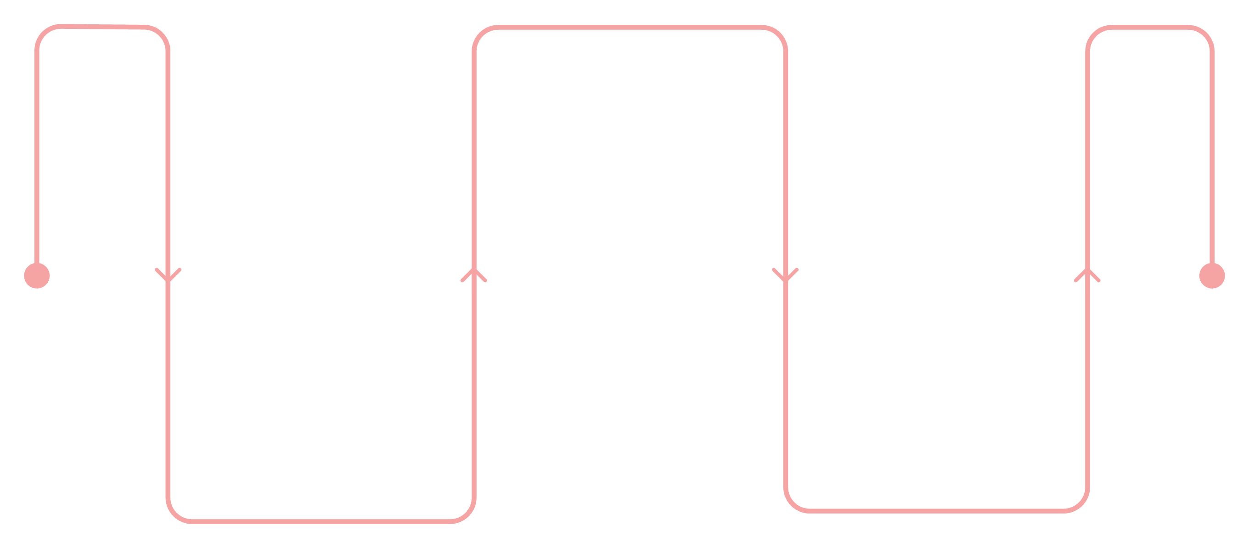
Кадровий документ, оформлений вчасно і правильно, —
це рішення суду, написане заздалегідь.
Дотримуйтеся процедури
Дотримуйся строків і формалізму
Забезпечуйте пропорційність
Документуйте
Адекватна реакція до порушення
Фіксуй кожну дію письмово
Судова практика Верховного Суду 2024–2026 років підтверджує:
формальна бездоганність кадрового процесу — найнадійніший захист у трудових спорах.

Slide 18

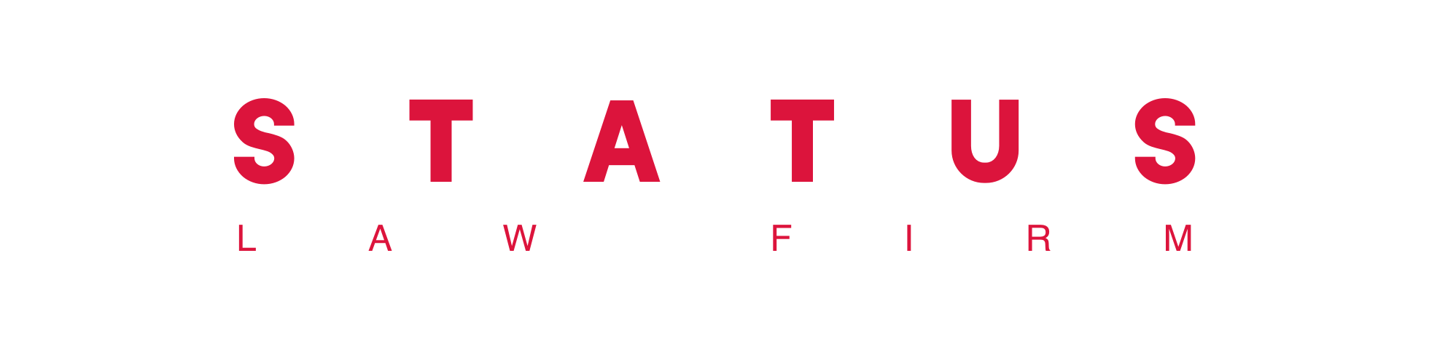

ПРАЦЮЙТЕ І (НЕ) СУДІТЬСЯ

